Slide 1
GMP教育訓練資料
改正GMP省令における文書管理について
株式会社 環境技研

Slide 2
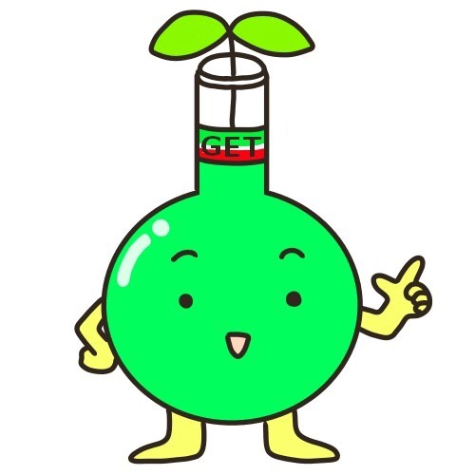
まずは文書管理の必要性について
学んでいきましょう。
その1.文書管理について

Slide 3
GMP三原則における文書管理
文書管理について学ぶ前に、GMP三原則について
再確認しましょう。
GMP三原則は
①医薬品の汚染、品質低下を防止する
②人為的誤りを最低限にする
③高い品質を保証するシステムを構築する
でした。
文書管理とは、GMP三原則に基づき高品質な医薬品を製造する為の
仕組み：システム（品質システム（PQS））です。

Slide 4
ｃGMP三原則における文書管理
次に、あまり聞きなれないかも知れませんが、
cGMP（米国GMP規則）の三原則について紹介します。
cGMPの三原則は、下記になります。
① Keep it clean ： まずは整理・整頓・清掃・清潔
② Check And double check ： 確認し、さらに確認せよ
③ Write it down-keep good record ： すぐに記録をし、適切な記録を維持せよ
cGMPの三原則の中でも③として、文書管理の重要性が規定されて
います。

Slide 5
DIにおける文書管理
DIとは以前学習した、Data Integrity:データの完全性の
ことです。DIは電子データのみならず、紙によるデータも
対象となり、文書管理の要件そのものとなります（詳しくは教育資料をご確認ください）。
また文書管理は紙のデータのみ対象になりそうなイメージかも
知れませんが、こちらは電子データも対象になります
GMPにおいては「記録がないのは実施していないのと同じ（なので、全て記録し保管する）」「手順は全て文書化し、手順書通りに実施する」ことが必要となります。

Slide 6
文書管理はGMP省令にも規定されています。
令和2年のGMP省令改正においては、
文書管理についても変更がありました。
その2として、GMP省令文書管理の要件と、
旧GMP省令からの変更点について
学んでいきましょう！
その2.GMP省令における
文書管理

Slide 7
GMP省令 新・旧の比較 ①
改正GMP省令（第20条 文書及び記録の管理 前文） | 旧GMP省令（第20条 文書及び記録の管理 前文）
製造業者等は、この章に規定する文書及び記録について 、あらかじめ指定した者に、手順書等に基づき、次に掲げる業務 を行わせなければならない。 | 製造業者等は、この省令に規定する文書及び記録について、あらかじめ指定した者に、手順書等に基づき、次に掲げる事項を行わせなければならない。
改正GMP省令における「この章」とは、「第二章 医薬品製造業者等の
製造所における製造管理及び品質管理」のことで、「医薬品品質システム/品質リスクマネジメント/品質部門の組織(人員含め)/医薬品製品標準書/手順書等/構造設備/製造管理/品質管理/安定性モニタリング/製品品質
照査/供給者管理/外部委託業者管理/出荷管理/バリデーション/変更管理
/逸脱管理/品質情報及び品質不良等の処理/回収等の処理/自己点検
/教育訓練/文書及び記録の管理(保管/特例)」等が該当します。

Slide 8
GMP省令 新・旧の比較 ②
改正GMP省令（第20条 文書及び記録の管理 その1） | 旧GMP省令（第20条 文書及び記録の管理 その1）
一：文書を作成し、又は改訂する場合においては、承認、配付、 保管等を行うこと。 | 一：文書を作成し、又は改訂する場合においては、手順書等に基づき、承認、配付、保管等を行うこと。
三 この章に規定する文書及び記録を、作成の日 （手順書等については使用しなくなった日）から五年間（ただし、当該記録等に係る製品の有効期間に一年を加算した期間が五年より長い場 合においては、教育訓練に係る記録を除き、その有効期間に一 年を加算した期間）保管すること。 | 三：この省令に規定する文書及び記録を、作成の日 （手順書等については使用しなくなった日）から五年間（ただし、当該記録等に係る製品の有効期間に一年を加算した期間が五年より長い場合においては、教育訓練に係る記録を除き、その有効期間に一年を加算した期間）保管すること。
文書の作成もしくは改訂時には、文書の承認・配布・保管に関し、
あらかじめ作成した手順書等に基づいて行うこと、また保管に
ついては記録・廃止から5年（製品に関する記録については、
有効期間に1年プラスした年数と比較し、より長い方）保管する
ことが規定されています（こちらも手順化が必要です）。

Slide 9
GMP省令 新・旧の比較 ③
改正GMP省令（第20条 文書及び記録の管理 第2項） | 旧GMP省令（第20条 文書及び記録の管理 第2項）
２ 製造業者等は、手順書等及びこの章に規定する記録について、 あらかじめ指定した者に、第八条第二項に規定する文書に基づき、次に掲げる業務を行わせなければならない。 | －
一：作成及び保管すべき手順書等並びに記録に欠落がないよう、継続的に管理すること。 | －
”第八条第二項に規定する文書”とは、「医薬品製品標準書及び手順書」及び
「医薬品品質システム/品質リスクマネジメント/品質部門の組織(人員含め)
/医薬品製品標準書/手順書等/構造設備/製造管理/品質管理/安定性モニタリング
/製品品質照査/供給者管理/外部委託業者管理/出荷管理/バリデーション
/変更管理/逸脱管理/品質情報及び品質不良等の処理/回収等の処理/自己点検
/教育訓練/文書及び記録の管理(保管/特例)に関する記録」のことです。

Slide 10
GMP省令 新・旧の比較 ④
改正GMP省令（第20条 文書及び記録の管理 第2項） | 旧GMP省令（第20条 文書及び記録の管理 第2項）
二：作成された手順書等及び記録が正確な内容であるよう、継続的に管理すること。 | －
三：他の手順書等及び記録の内容との不整合がないよう、継続的に管理すること。
四：手順書等若しくは記録に欠落があった場合又はその内容に不正確若しくは不整合な点が判明した場合においては、その原因を究明し、所要の是正措置及び予防措置をとること。
第2項の一～四に関しては、記録の管理・保管に関する要件が
規定されています。
一：がDIのALCOA_CCEAにおける、Consistent(一貫性)
二：がAccurate(正確性)
三：がComplete(完全性)
四：として、一～三が充足しなかった場合の対応が記載されています。

Slide 11
GMP省令 新・旧の比較 ⑤
改正GMP省令（第20条 文書及び記録の管理 第2項） | 旧GMP省令（第20条 文書及び記録の管理 第2項）
五 その他手順書等及び記録の信頼性を確保するために必要な業務 | －
六 前各号の業務に係る記録を作成し、これを保管すること。
六：として、文書の保管・管理に関する記録についても作成し、保管することが求められています。

Slide 12
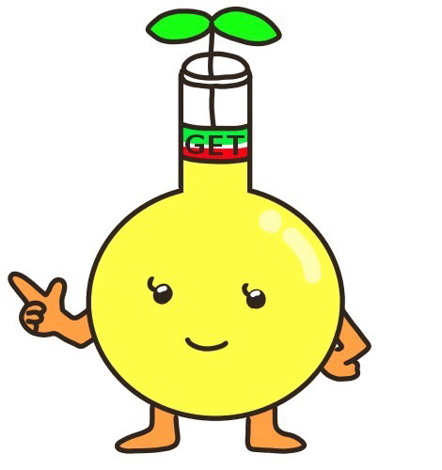
文書管理とは、紙や電子による記録や手順書の保管を規定した
品質システム（PQS）の一つであり、その目的としては
⓵高品質な医薬品を製造・試験するための手順の作成、手順からの逸脱の防止
②医薬品を手順に従って製造した証跡としての記録、記録の保管
③品質システムに関わる業務の手順化
④適切な保管期間の規定
⑤文書の保管に関する責任の明確化
などが挙げられます。
GMP3原則を遵守し、高品質な医薬品の製造を行うために、
手順の作成、手順の遵守、記録の作成が必要なのね！
その3.文書管理まとめ

